Slide 1
ПРАКТИЧЕСКАЯ РАБОТА 1 · КАЧЕСТВО ДАННЫХ
Исследование качества набора данных для обучения глубокой модели
Разрешения на строительство г. Лос-Анджелес (LADBS) → оценочная стоимость работ; модель FT-Transformer (таблица + текст)
КОМАНДА
Андрусенко К.А. · Синёв В.Е. · Шестакова М.А.
гр. 1379 · 2026

Slide 2
Задача, данные и разбиение
Описание набора данных
• Задача: регрессия log1p(VALUATION) — оценочной стоимости работ по разрешению; сценарий — проверка адекватности оценки, поиск заниженных и завышенных.
• Модальности: вход — таблица (12 числовых, 16 категориальных признаков) и текст описания работ WORK_DESC; выход — одно число.
• Источник: открытые данные г. Лос-Анджелес (data.lacity.org), два набора LADBS 2010–2019 и 2020 — н. в., 38 столбцов; выгрузка 30.10.2026.
• Модель: FT-Transformer (C96), основная метрика RMSLE — меньше лучше.
953 873
строк в двух наборах
760 227
три типа Bldg: New, Addition, Alter/Repair
709 309
VALUATION > 0 (−50 553), без дублей (−365)
653 015
без служебных оценок R2 (−56 294): $501, $301, ≤ $10
Разбиение — хронологическое по дате выдачи (70 / 15 / 15)
0,889
RMSLE baseline на test
95% CI [0,883; 0,895], BCa
B = 2000
bootstrap для CI метрик; доли — Уилсон
seed = 42 везде
train
val
test
Часть | Строк | Без R2 | Период выдачи
train | 496 596 | 459 612 | 2010-01-02 … 2022-07-15
val | 106 421 | 96 451 | 2022-07-16 … 2024-09-04
test | 106 292 | 96 952 | 2024-09-05 … 2026-10-24
R2 — служебные суммы, а не оценка работ: найдены в разделе меток и исключены из обучения и оценки
2 / 12

Slide 3
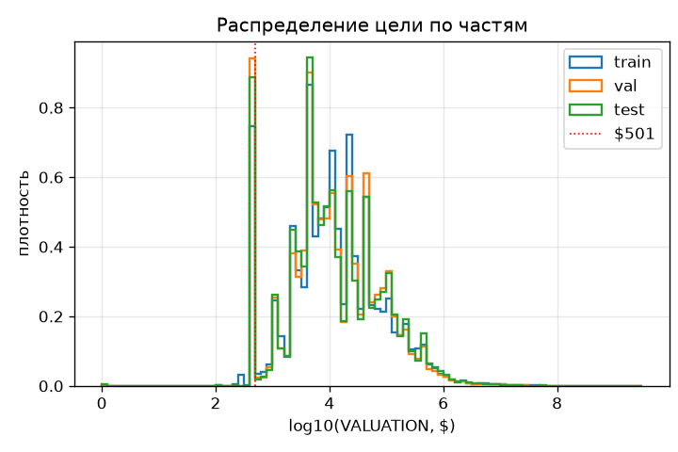
Признаки: таблица и текст; цель скошена, пик на $501
Описание набора данных
Группа | Число | Что входит
Числовые | 12 | площадь, высота, изменение числа квартир и ADU, координаты, дата выдачи, дни до выдачи, длина описания
Категориальные | 16 | тип и подтип, назначение, конструкция, зона, ZIP, census tract, районы (CD, APC, CPA, CNC)
Текст | 1 + 96 | WORK_DESC: TF-IDF → SVD(64) и до 96 слов-токенов (словарь 14 692)
Всего 126 токенов на объект (с [CLS]).
Исключены из признаков:
• идентификаторы — PERMIT_NBR, PIN_NBR, APN и др.; адрес объекта
• признаки из будущего — STATUS_DESC, STATUS_DATE, COFO_DATE
• константа Solar; почти пустой junior_adu
Медиана $10 000, 99-й перцентиль $1,25 млн, максимум $1,97 млрд; в log-шкале распределение близко к симметричному (асимметрия 0,36).
Пик на $501 — 7,73% всех меток: служебная сумма.
Цель — log1p(VALUATION): ошибка в «разах», дорогие объекты не доминируют
3 / 12

Slide 4
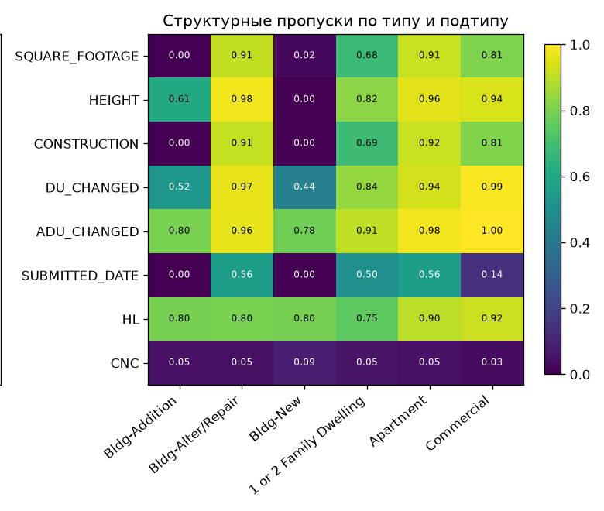
Пропуски структурные; ноль площади означает «не указано»
Полнота · Валидность
Полнота
Валидность
23,71%
пропущенных ячеек (признаки модели)
95% CI [23,69; 23,72], percentile
99,94%
объектов хотя бы с одним пропуском
95% CI [99,93; 99,94], Уилсон
14,0%
строк нарушают формат, диапазон или правила предметной области
95% CI [14,0; 14,1], Уилсон
Вид | Проверка | Доля, 95% CI
Формат | ZONE: несколько значений | 2,97% [2,93; 3,01]
Формат | HL вне {YES, NO} | 1,95% [1,88; 2,02]
Диапазон | площадь ≤ 0 (из заполненных) | 16,3% [16,2; 16,5]
Диапазон | высота > 1 100 футов | 0,043% [0,032; 0,057]
Предм. обл. | > 2 новых квартир у «1–2 Family» | 0,013% [0,007; 0,023]
Предм. обл. | статус раньше выдачи | 0,049% [0,045; 0,055]
Метка | VALUATION ≤ 0 — исключены | 6,64% [6,59; 6,70]
Площадь пуста у 91% Alter/Repair и у 2,1% New → в модели эмбеддинг «пропуск»; обнуление площади — естественный тип шума для ПР2
4 / 12

Slide 5
Точных дублей почти нет, близких — около 3%
Уникальность
0,061%
точные дубли (все столбцы, кроме ID)
95% CI [0,056; 0,067], Уилсон
2,96%
близкие дубли
95% CI [2,92; 3,00]; на полных APN 2,25%
4,6%
строк с замаскированным APN
«…***» — совпадает только квартал
10,7%
дополнительных разрешений
Supplemental к основному
Близкий дубль — более поздняя строка пары, у которой одновременно:
тот же участок (APN)
→
текст: Jaccard ≥ 0,9 (MinHash, символьные 5-граммы)
→
стоимость отличается ≤ 10%
= однотипные работы на одном участке
Пример пары | Выдано | VALUATION | WORK_DESC
25016-90000-11954 | 2025-04-16 | $6 900 | Remove existing roof tiles, apply new underlayment and reset roof tiles (Cool roof compliance is not required)
25016-90000-11949 | 2025-04-16 | $6 500 | Remove existing roof tiles, apply new underlayment and reset roof tiles (Cool roof compliance is not required)
Доли посчитаны на фиксированном наборе и точны для него; CI приводятся, когда доля трактуется как оценка для генеральной совокупности разрешений (оговорка методички).
Дубли без ID удалены до разбиения; близкие дубли — не ошибка выгрузки, а особенность реестра
5 / 12

Slide 6
Копий почти нет, но у 43% test участок есть в train
Train-test leakage · Баланс
Train-test leakage — совпадения с train
Баланс — классы = бины стоимости
Совпадение | val: k | val: доля [CI] | test: k | test: доля [CI]
копия входа модели | 87 | 0,082% [0,066; 0,101] | 19 | 0,018% [0,011; 0,028]
копия входа и метки | 26 | 0,024% [0,017; 0,036] | 2 | 0,002% [0,001; 0,007]
близкий текст на том же участке | 1 267 | 1,19% [1,13; 1,26] | 740 | 0,70% [0,65; 0,75]
то же + стоимость ±10% | 314 | 0,30% [0,26; 0,33] | 143 | 0,13% [0,11; 0,16]
тот же участок | 51 441 | 48,3% [48,0; 48,6] | 45 633 | 42,9% [42,6; 43,2]
тот же участок, полные APN | 46 952 | 46,2% [45,9; 46,5] | 41 118 | 40,5% [40,2; 40,8]
201
imbalance ratio, train
val 281 · test 334
0,71
нормир. энтропия, train
1 — равномерно; test 0,72
Утечки объектов нет, но строки не независимы: участок — кандидат в privacy unit для ПР4; хвост ≥ $10M редок (0,2%)
6 / 12

Slide 7
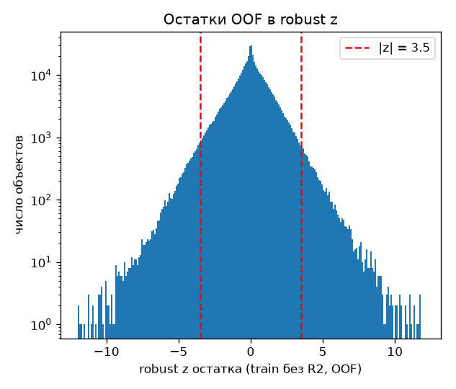
3,6% подозрительных меток; служебные суммы подозрительны в 57% случаев
Качество разметки
OOF-прогноз: 5-fold FT-Transformer на train без R2
→
остаток r = log1p(y) − ŷ
→
robust z = 0,6745·(r − med r) / MAD
→
|z| > 3,5 → метка подозрительна (Iglewicz–Hoaglin)
3,56%
label error rate, train без R2
95% CI [3,51; 3,62], Уилсон
1,54%
метка и прогноз расходятся > 10 раз
95% CI [1,50; 1,57], Уилсон
0,775
RMSLE OOF-прогноза — «точность судьи»
95% CI [0,772; 0,778], percentile
56,9%
подозрительны среди служебных R2 (против 3,6%)
95% CI [56,4; 57,4], Уилсон
Порог относительный: при MAD = 0,355 |z| > 3,5 ≈ расхождение в 6,3 раза.
Подозрительные 3,6% строк дают 36% квадратичной ошибки OOF.
Служебные оценки R2 ($501, $301, ≤ $10) — 7,9% меток: по признакам непредсказуемы, исключены из постановки задачи
7 / 12

Slide 8
Ручная проверка 20 худших: 12 — проблемы самой метки
Качество разметки
20 объектов train без R2 с наибольшим |z| (= наименьший label quality), просмотрены вручную
Категория | Кол-во | Что видно
Стоимость, похоже, указана в тысячах $ | 11 | новые дома и дуплексы на 1 200–11 946 кв. футов за $145–1 227; прогноз в 650–2 000 раз выше
Стоимость всего проекта на доп. разрешении | 1 | «Supp. permit to capture correct construction cost» — $6,4 млн
Неоднозначно | 3 | смена числа квартир или назначения за $2–10 тыс.; частичный снос с усилением — этап или проект
Правдоподобная метка — ошибка модели | 5 | этапные разрешения крупных объектов («early start», «foundation only») без площади, $8–262 млн
Пример | Описание работ | Метка | OOF-прогноз | z
Bldg-New, 2013: стоимость в тыс. $? | NEW 2-STORY DUPLEX WITH ATTACHED 2-CAR GARAGE. FULLY SPRINKLERED WITH NFPA-13D | $395 | $502 704 | −13,6
Bldg-Alter/Repair, 2014: ошибка модели | Structural frame erection permit to construct core and shell of structural framing from ground floor to 26th floor (elev. =586'-0") of the 892 hote… | $191,1 млн | $18 513 | 17,6
Шум меток — систематические практики оформления, а не опечатки. Набор подозрительных зависит от модели (Jaccard 0,43 с прежней) → label error rate — свойство «данные + модель»
8 / 12

Slide 9
Train и test различимы: C2ST AUC 0,92 без признаков времени
Репрезентативность
0,022
MMD² train vs test, без времени
95% CI [0,020; 0,024]; перестановки: p ≤ 0,001
≈ 0
MMD² контроля: две половины train
p = 0,09 — неразличимы
C2ST по одной группе признаков (AUC; 0,5 — неразличимы)
0,922
C2ST ROC-AUC, MLP
95% CI [0,918; 0,925], BCa
0,893
C2ST ROC-AUC, логрегрессия
95% CI [0,889; 0,897]; контроль 0,50
Важные подгруппы: состав меняется во времени
• Commercial: 16,5% в train → 10,1% в test
• 1–2 Family: 68,7% → 76,0% (χ², p < 0,001)
• цель: KS D = 0,034 — сдвиг цели мал по величине
Test — «будущее»: меняются текст, районы и состав работ, а не только время выдачи
9 / 12

Slide 10
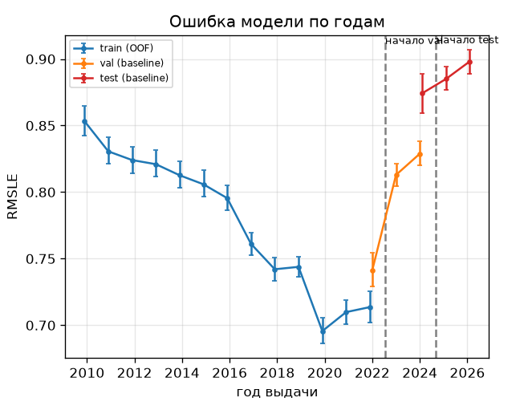
Ошибка растёт к 2026 г., аномалий в test — 1,8%
Репрезентативность · Аномалии
Ошибка прогноза вперёд (RMSLE):
• val 0,74–0,83, test 0,87–0,90
Что сдвинулось (train → test):
• «Eplan» в тексте 0,9% → 18,5%
• census tract нет в train у 13,7%
• район CNC нет в train у 23,4%
• незнакомые слова: 0,56% (2022) → 1,36% (2026)
Аномалии
Критерий: IsolationForest (300 деревьев, обучен на train, признаки без времени); аномалия — score ниже 1-го перцентиля train, т. е. в train ровно 1%.
Второй критерий — выброс log-цели, |robust z| > 3,5.
1,84%
аномалий в test
CI [1,76; 1,92]
0,42%
выбросов цели в test
CI [0,39; 0,46]
0,53 против 0,89
RMSLE на аномалиях и остальных (test)
CI [0,50; 0,57] и [0,89; 0,90]
Train — OOF-интерполяция, val/test — прогноз вперёд: ряды не сравниваются как один; CI на графике — BCa по годам.
Аномальный вход ≠ трудный объект: среди аномалий много шаблонных текстов.
Часть деградации на test объясняется сдвигом, а не шумом — учитываем при сравнении в ПР2
10 / 12

Slide 11
Итог: профиль качества данных (п. 2.5 методички)
Свойство | Метрика | Значение | 95% CI | Интерпретация
Полнота | missing rate | 23,71% | [23,69; 23,72] | доля пропущенных ячеек в признаках модели; пропуски структурные — площадь, высота, конструкция заполняются в основном для New и Addition
Дубликаты | duplicate rate | 0,061% / 2,96% | [0,056; 0,067] / [2,92; 3,00] | точные (без ID) / близкие (участок + текст + стоимость ±10%); близкие — однотипные работы на одном участке
Качество меток | label error rate | 3,56% | [3,51; 3,62] | |robust z| > 3,5 по OOF-прогнозу, train без R2; служебные суммы подозрительны в 57% случаев и исключены
Баланс | imbalance ratio | 201 | — | бины стоимости по порядку величины, train; в test 334; редкий хвост ≥ $10M
Shift | MMD / C2ST | 0,022 / 0,922 | [0,020; 0,024] / [0,918; 0,925] | MMD² (p ≤ 0,001) / C2ST AUC (MLP), без признаков времени: train и test сильно различимы
CI: доли — Уилсон; missing rate — bootstrap percentile; MMD — стратифицированный bootstrap percentile, p — перестановочный тест; AUC — BCa. B = 2000.
11 / 12

Slide 12
Какие свойства данных повлияют на ПР2–ПР4
Вывод
ПР2 · устойчивость к шуму
ПР3 · состязательная устойчивость
ПР4 · приватность (MIA)
• M(0) уже содержит шум меток (3,6% подозрительных, 61% оценок кратны $1 000) → сравнение только парным bootstrap
• естественные искажения из самих данных: пропуск и обнуление площади, устаревание текста, округление, новые категории (CT, CNC)
• модель читает текст → текстовые искажения как отдельный тип шума
• результаты — по подгруппам: Alter/Repair, Commercial
• ограничения допустимости — из найденных доменных правил: площадь > 0, высота ≤ 1 100 футов, координаты в пределах Лос-Анджелеса, ≤ 2 новых квартир у «1–2 Family»
• категории — только из словаря train
• текст (96 слов-токенов) — содержательное пространство атаки
• privacy unit — строка или участок: 43% участков test есть в train, близких дублей 2,96%, 4,6% APN замаскированы
• non-members — строки у границы train/val, выровненные по типу и стоимости: весь val/test не годится (C2ST AUC 0,83–0,92 — атака различит время); проверка — C2ST ≈ 0,5
• шумные метки дают большой loss и у members → ложные срабатывания loss-атаки
Данные пригодны для ПР2–ПР4 при условии: служебные оценки исключены, сравнения парные, сдвиг во времени учитывается
12 / 12

Slide 13
Доверительные интервалы
Запасной слайд
• Доли (пропуски, дубли, label error rate) — интервал Уилсона: в отличие от Вальда не выходит за [0; 1] и корректен для долей около 0 (у нас много долей < 1%).
• Нелинейные метрики (RMSLE, AUC, MMD) — bootstrap по объектам, B = 2000; основной метод BCa — поправка на смещение и асимметрию; percentile — запасной, когда BCa слишком дорог (n > 60 000: jackknife).
• Модель при bootstrap не переобучается: перевыбираются только объекты оценочной выборки — интервал отражает неопределённость оценки на конечной выборке, а не разброс обучения (между seed ≈ 0,01 RMSLE).
• MMD — p-value перестановочного теста (1 000 перестановок) + стратифицированный bootstrap CI статистики.
• Узкие CI ≠ важный эффект: при n ≈ 10⁵ значимо почти всё; смотрим на величину (например, KS D = 0,034 при p < 0,001).
• Фиксированный набор: доля дублей в нём — точное число; CI нужен, когда доля трактуется как оценка для генеральной совокупности.
доп. 1

Slide 14
Robust z и чувствительность критерия меток
Запасной слайд
• z = 0,6745·(r − median r) / MAD(r): 0,6745 — квантиль уровня 0,75 нормального распределения, с ним MAD согласуется с σ нормального распределения; медиана и MAD не «раздуваются» самими выбросами, в отличие от среднего и σ.
• Порог 3,5 — рекомендация Iglewicz–Hoaglin для выбросов по модифицированному z.
• Порог относительный: MAD = 0,355 → |z| > 3,5 соответствует расхождению в 6,3 раза; более точная модель → строже порог. Поэтому доля подозрительных зависит от модели и совокупности (на val/test MAD больше — доли не сравнимы с train).
• Случайный KFold маскирует часть ошибок: если близкий дубль строки попал в другой фолд, модель видела её метку — подозрительных 0,85% против 2,4% у контроля (n = 19 061); на общую долю ≈ +0,06 п.п.; строгий вариант — GroupKFold по участку.
• cleanlab (OUTRE, k = 100 соседей) согласуется частично: учитывает и величину самой метки.
доп. 2

Slide 15
MinHash и близкие дубли
Запасной слайд
• Jaccard двух текстов = |A ∩ B| / |A ∪ B|, где A, B — множества символьных 5-грамм нормализованного текста; порог 0,9 — почти одинаковые описания (различие в числе, адресе, номере).
• MinHash (64 перестановки): вероятность совпадения минимального хеша равна Jaccard → оценка Jaccard без попарного сравнения всех текстов; кандидаты в пары ищутся только внутри одного участка (APN).
• Почему ещё и стоимость ±10%: без неё близкий текст на том же участке у 4,89% строк — типовые формулировки при разной стоимости работ.
• Близкий дубль ≠ утечка: утечка — когда тот же объект и та же метка есть в train; у нас копий входа и метки в test единицы, а близкие дубли — однотипные работы на разных объектах одного участка.
• Замаскированный APN («…***», 4,6% строк) совпадает до квартала → для них отдельно считаем вариант «только полные APN».
доп. 3

Slide 16
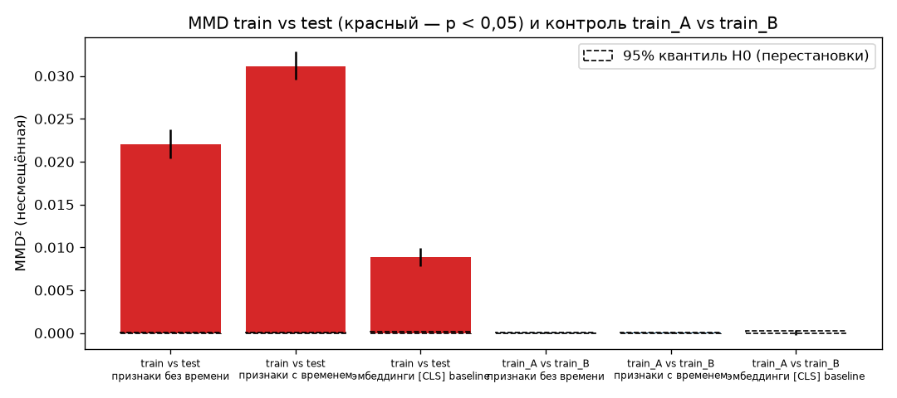
MMD: как устроен тест
Запасной слайд
• MMD² — расстояние между средними объектов двух выборок в пространстве ядра: E k(x,x′) + E k(y,y′) − 2 E k(x,y); 0 ⇔ распределения совпадают (для характеристического ядра).
• Ядро RBF, ширина — медианная эвристика (медиана попарных расстояний).
• Несмещённая U-статистика: пары объекта с самим собой исключены (может быть < 0 при отсутствии сдвига).
• Перестановочный тест: метки «train/test» перемешиваются 1 000 раз → распределение MMD² при нулевой гипотезе.
• Подвыборки 5 000 + 5 000; контроль — две случайные половины train.
• MMD по эмбеддингам [CLS] train vs test = 0,0089 — не чистая мера сдвига (train — обучающие объекты модели); корректно val vs test: 0,0010.
доп. 4

Slide 17
Как менялся baseline
Запасной слайд
Модель | Что изменилось | test RMSLE | Сравнение (парный bootstrap)
SVD(64) | текст — один токен TF-IDF → SVD(64) | 1,031 | —
C96 | + до 96 слов описания как токены | 1,009 | ΔRMSLE −0,022 [−0,027; −0,017]
C96 без R2 (текущий) | служебные оценки исключены из обучения и оценки | 0,889 (без R2) | к C96 на том же срезе: ΔRMSLE −0,039 [−0,044; −0,034]; MdAPE +9,6 п.п.
Baseline заменялся до начала ПР2 и дальше не меняется. Разделы ПР1 о данных от модели не зависят и при пересчёте совпали бит-в-бит; разделы о метках, ошибке по годам и аномалиях посчитаны текущей моделью.
MdAPE текущего baseline хуже: прогноз смещён вверх на мелких разрешениях; основная метрика — RMSLE.
доп. 5

Slide 18
Ограничения анализа
Запасной слайд
• OOF-модели используют препроцессор и словарь, обученные на всём train (признаки — без меток; стандартизация цели — по всему train, влияние ничтожно).
• Фолды OOF случайные: у 4,1% строк близкий дубль в другом фолде — их ошибки меток частично замаскированы.
• Эмбеддинги [CLS] для train получены моделью, обученной на этих объектах → MMD по [CLS] train vs test не чистая мера сдвига.
• Набор подозрительных меток зависит от модели (Jaccard 0,43); метрики модели — без R2 и с прежним отчётом напрямую не сравнимы.
• Порог |z| > 3,5 ловит только грубые расхождения; шум округления оценок до $1 000 в эту долю не входит.
• CI не учитывают зависимость объектов (близкие дубли, повторные участки) — интервалы несколько занижены.
доп. 6

